Slide 1
Numériser les inspections détaillées –
Point d'avancement
27-29 novembre 2024
Forum OASIS-OKAPI – Session 4
Jeudi 28 novembre 2024

Slide 2
OPRN - Inspections détaillées
Efficacité du processus
Exploitation augmentée
Numériser les inspections détaillées – Point d'avancement

Slide 3
IDP - Mode synchrone
Pas de manipulation de fichiers
Remise au prestataire efficace
OPRN – Inspections détaillées – Efficacité du processus

Slide 4
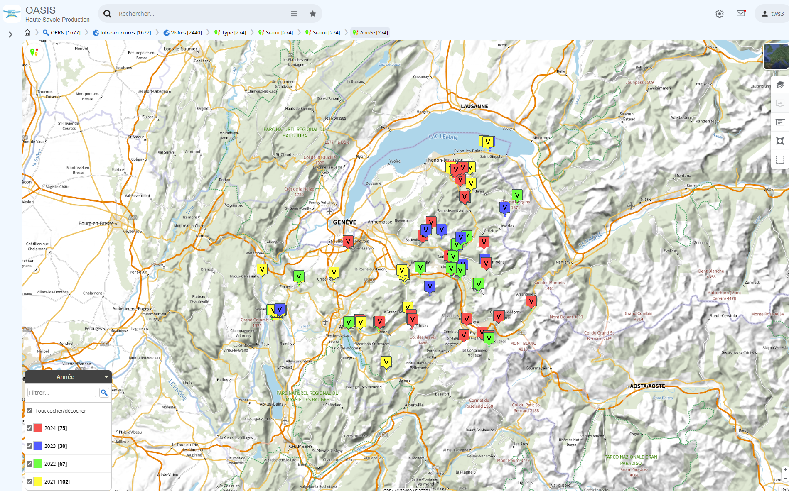
IDP - Rythme
OPRN – Inspections détaillées – Efficacité du processus

Slide 5
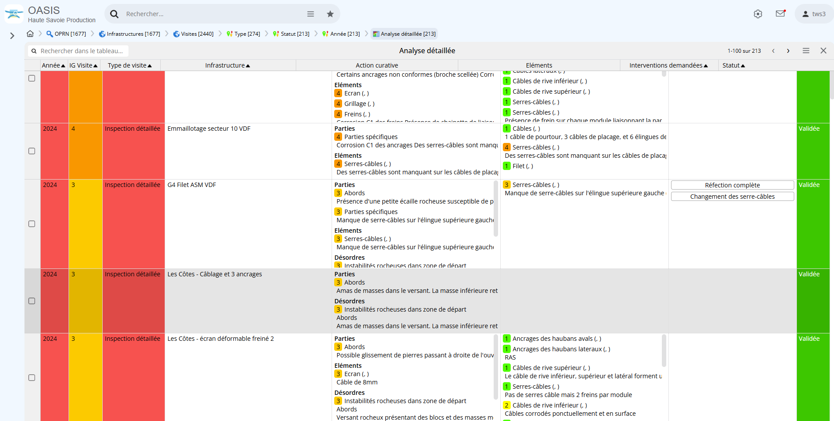
IDP - Qualité
OPRN – Inspections détaillées – Efficacité du processus

Slide 6
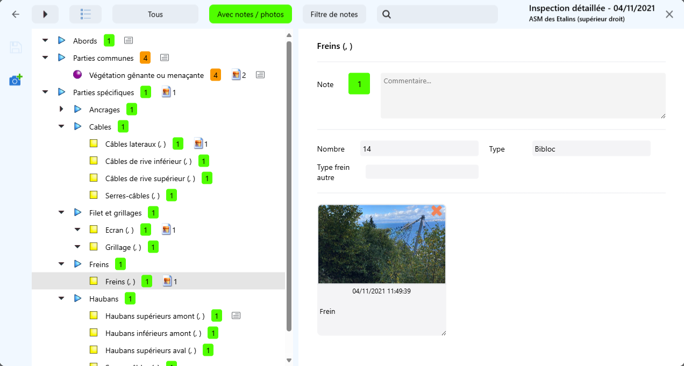
IDP – PV Visite - Notation
OPRN – Inspections détaillées – Efficacité du processus

Slide 7
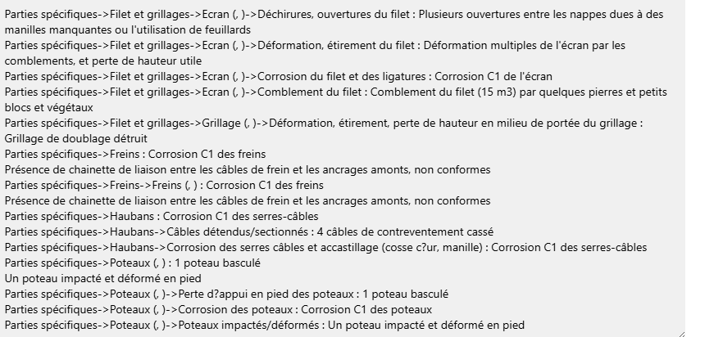
IDP – Commentaires
OPRN – Inspections détaillées – Efficacité du processus

Slide 8
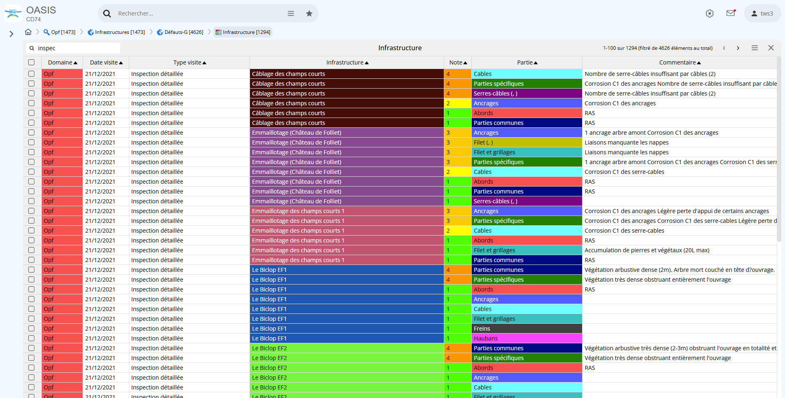
IDP – Défauts-G
OPRN – Inspections détaillées - Exploitation

Slide 9
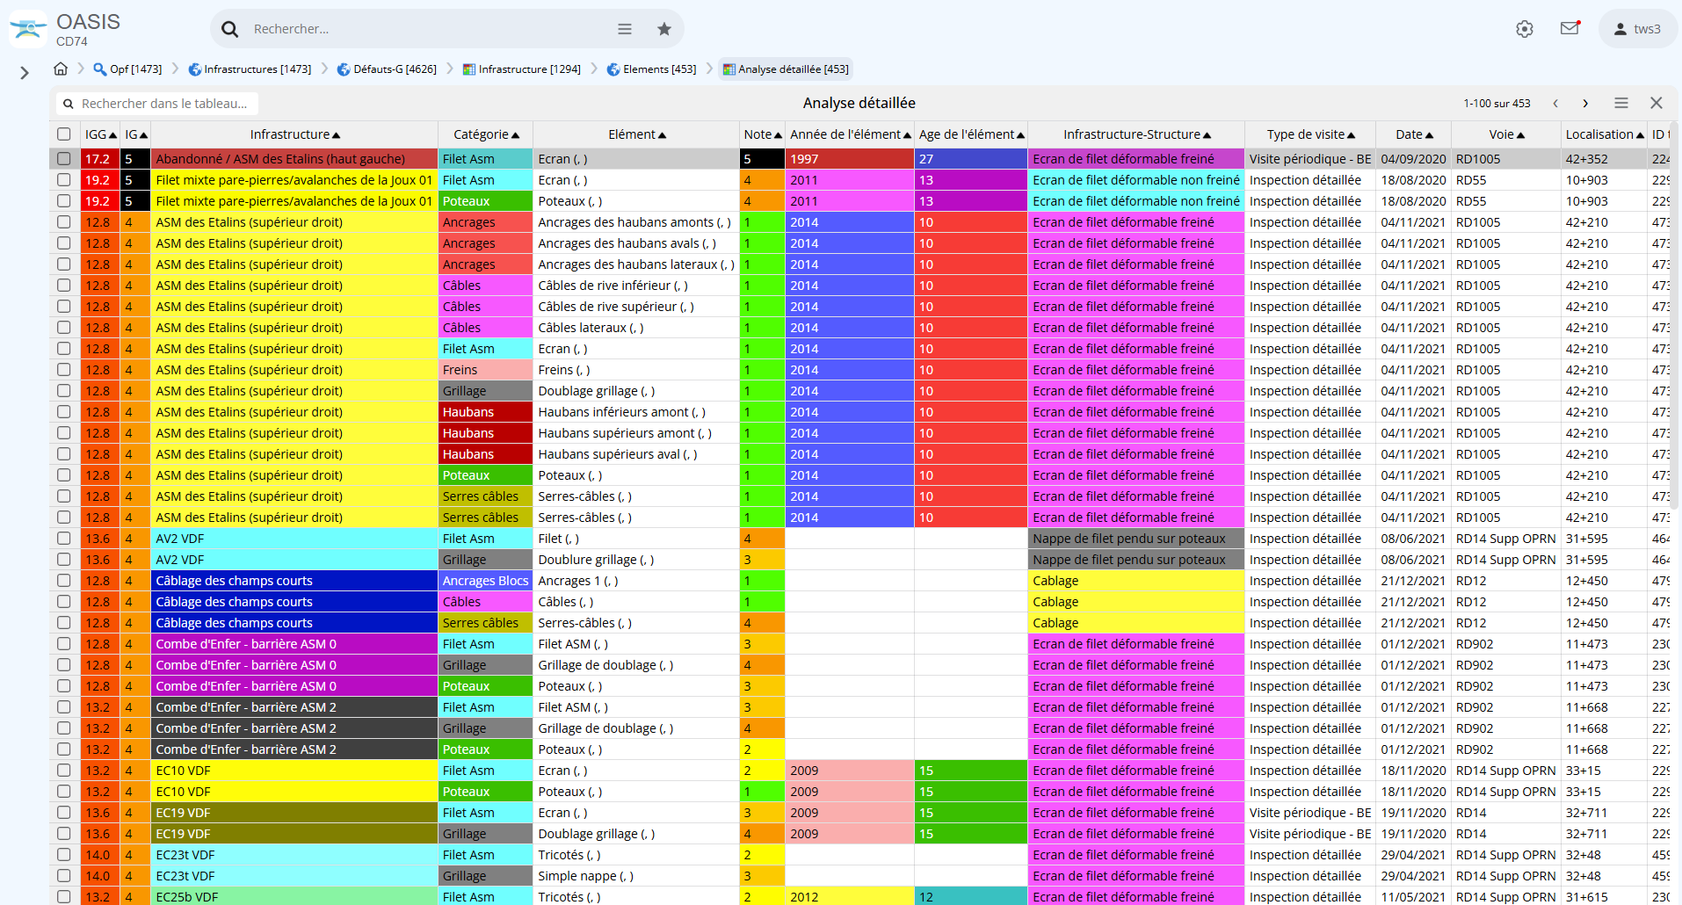
IDP – Eléments analyse détaillée
OPRN – Inspections détaillées - Exploitation

Slide 10
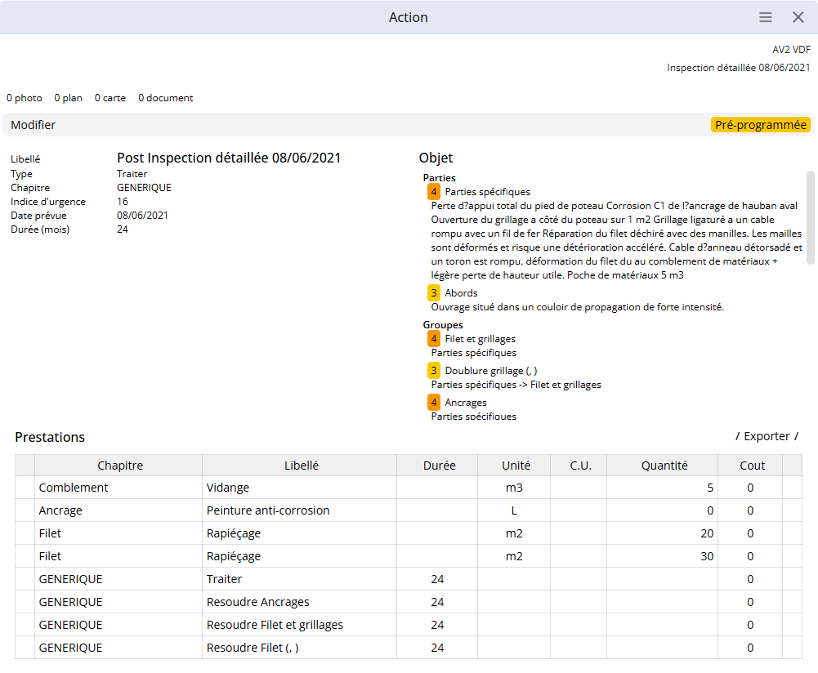
IDP – Action Post-Visite
OPRN – Inspections détaillées - Exploitation

Slide 11
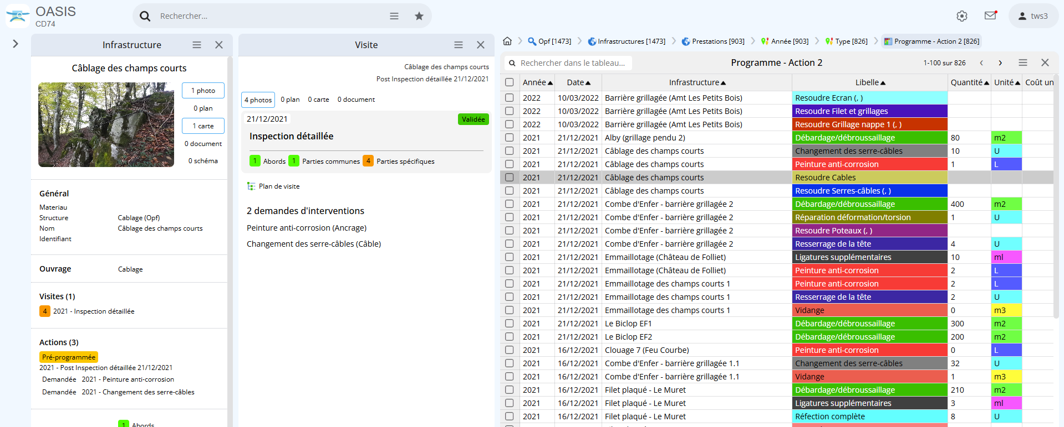
IDP - Prescriptions
OPRN – Inspections détaillées - Exploitation

Slide 12
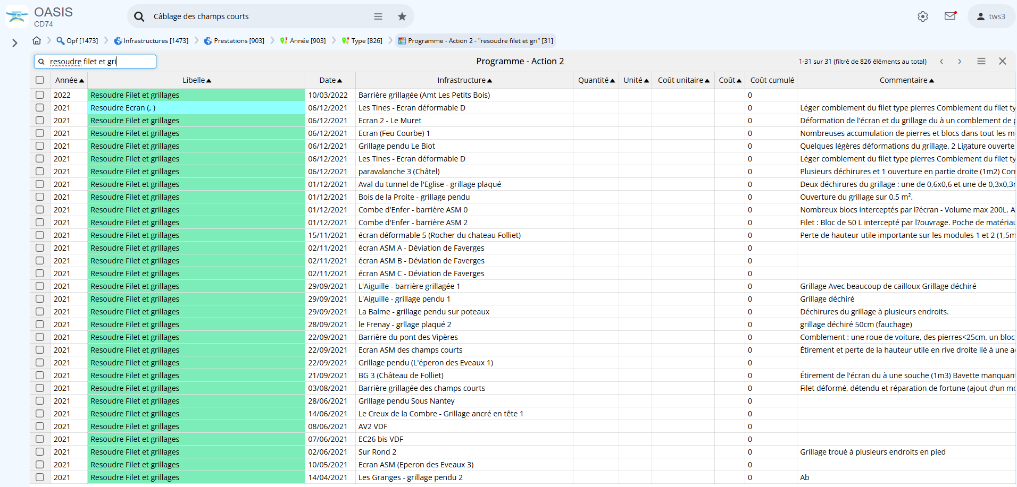
IDP - Prescriptions
Les prescriptions « Résoudre filet et grillages »
OPRN – Inspections détaillées - Exploitation

Slide 13
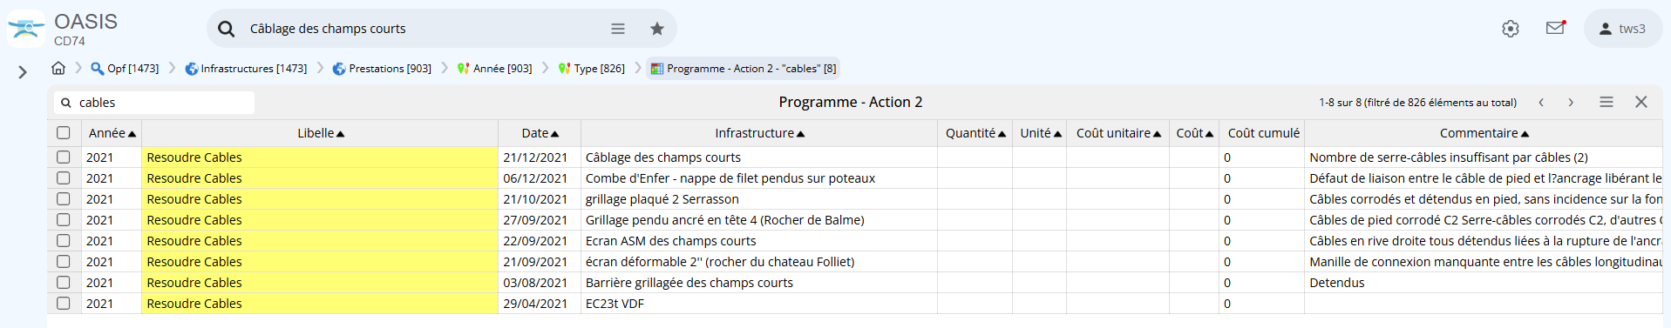
IDP - Prescriptions
Les prescriptions « Résoudre Câbles »
OPRN – Inspections détaillées - Exploitation

Slide 14
IDP - Prescriptions
Les prescriptions « Résoudre Câbles »
OPRN – Inspections détaillées - Exploitation

